Slide 1
Υγιεινή Τροφίμων & Συμπεριφορά Καταναλωτή
Διάλεξη 13^{η}
Παλαιογεώργου Αναστασία-Μαρίνα
M.Sc., Ph.D.
Πανεπιστημιακή υπότροφος

Slide 2
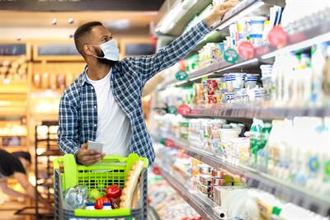
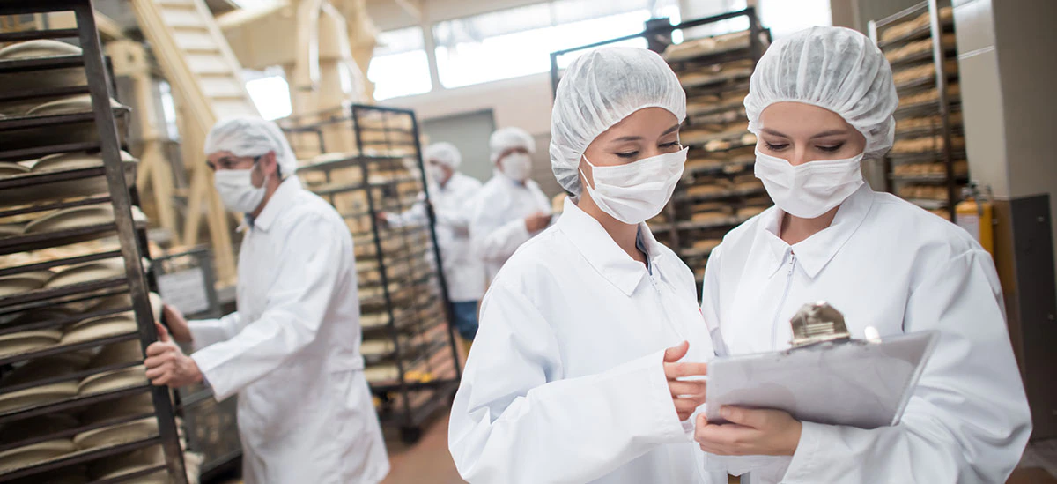
Συμπεριφορά και πρακτικές εργαζόμενων και καταναλωτών στην εποχή της Covid-19

Slide 3
Τα τρόφιμα με τα έως τώρα δεδομένα δεν μεταδίδουν τον SARS-CoV-2 και επομένως δεν είναι αιτίες μόλυνσης του ανθρώπου.
Επομένως τα μέτρα ασφάλειας αφορούν στη μείωση του κινδύνου μετάδοσης της νόσου από άτομο σε άτομο και όχι από το τρόφιμο στον άνθρωπο.

Slide 4
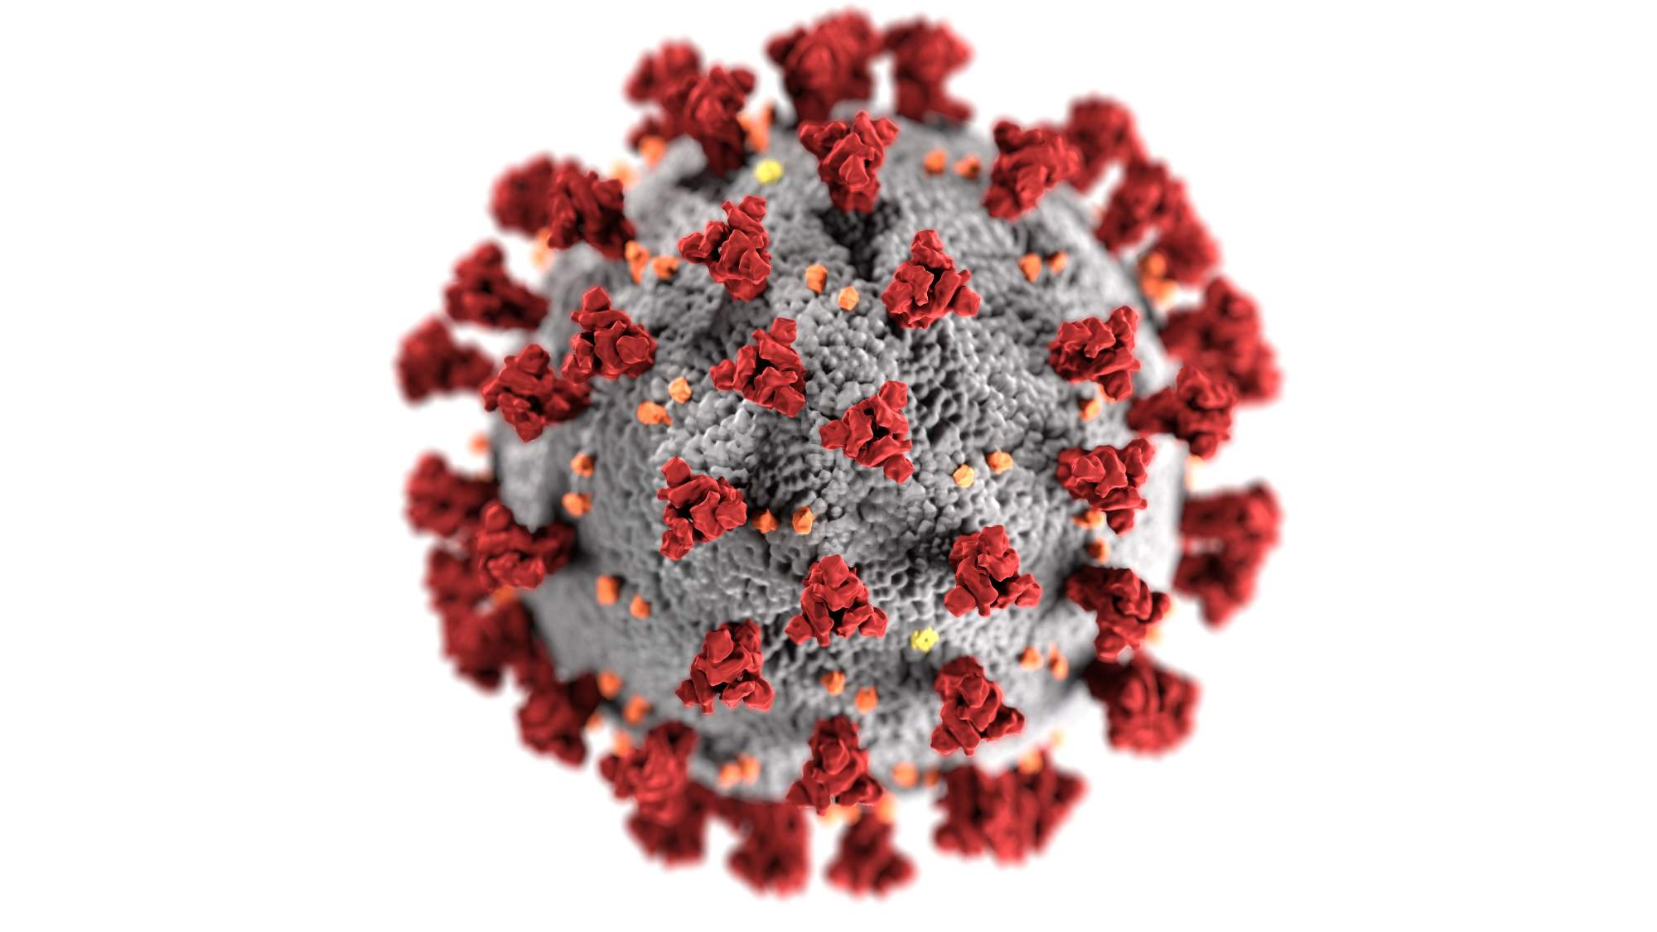
Ως σήμερα δεν υπάρχουν στοιχεία για τη μετάδοση ιών που προκαλούν ασθένειες του αναπνευστικού συστήματος μέσω των τροφίμων ή μέσω της συσκευασίας τροφίμων. Οι κορωνοϊοί δεν μπορούν να πολλαπλασιαστούν στα τρόφιμα. Χρειάζονται ως ξενιστή ένα ζώο ή άνθρωπο για να πολλαπλασιαστούν.

Slide 5
Η μετάδοση μέσω επιφανειών που έχουν πρόσφατα μολυνθεί από ιούς είναι παρόλα αυτά δυνατή μέσω μολύνσεων με την αφή, καθώς τα παθογόνα που βρίσκονται στα χέρια μπορούν να εισέλθουν μέσω του βλενογόνου της μύτης, του στόματος ή των ματιών και να οδηγήσουν σε μόλυνση, όταν τα χέρια ακουμπήσουν το πρόσωπο και όταν το ιϊκό φορτίο είναι μεγάλο. Όμως, αυτό είναι πιθανό να συμβεί μόνο σε σύντομο χρονικό διάσημα μετά τη μόλυνση από άτομο που νοσεί, λόγω της σχετικά χαμηλής σταθερότητας των κορωνοϊών στο περιβάλλον.

Slide 6
Για τους εργοδότες...
Έλεγχος του αριθμού των πελατών που εισέρχονται στο κατάστημα για την αποφυγή συγχρωτισμού.
Σήμανση δαπέδου στο εσωτερικό του καταστήματος για τη διευκόλυνση της συμμόρφωσης με την τήρηση της φυσικής απόστασης μεταξύ των πελατών, ιδιαίτερα στα τμήματα του καταστήματος που δημιουργείται συγχρωτισμός, όπως στους πάγκους εξυπηρέτησης και στα ταμεία.
Τακτικές ανακοινώσεις για υπενθύμιση στους πελάτες της αναγκαιότητας τήρησης της φυσικής απόστασης μεταξύ τους και τακτικό καθαρισμό των χεριών τους.
Τοποθέτηση γυαλιού ή πλέξιγκλας στους πάγκους εξυπηρέτησης και στα ταμεία, ως πρόσθετο επίπεδο προστασίας για το προσωπικό.

Slide 7
Εντοπισμός και τακτικός καθαρισμός/απολύμανση των σημείων που αγγίζονται πιο συχνά (π.χ. καροτσάκια αγορών, οι λαβές των θυρών και οι ζυγαριές για χρήση από τον πελάτη και με τακτικό καθαρισμό και απολύμανσή τους).
Παροχή αντισηπτικών χεριών, απολυμαντικών ψεκασμού και υγρομάντηλων τόσο στα σημεία εισόδου στα καταστήματα όσο και εντός των καταστημάτων
Διατήρηση ανοιχτών των θυρών όπου είναι δυνατόν, για ελαχιστοποίηση της επαφής.
Αποφυγή προωθητικών εκστρατειών δοκιμών τροφίμων.
Διάθεση των προϊόντων αρτοποιίας σε πλαστική/σελοφάν ή χάρτινη συσκευασία.

Slide 8
Για τους εργαζόμενους...
Μεταξύ των ορθών πρακτικών υγιεινής που απαιτούνται σε όλα τα στάδια της παραγωγής τροφίμων, ιδιαίτερη σημασία έχει ο καθαρισμός και, κατά περίπτωση, η απολύμανση των εγκαταστάσεων και του εξοπλισμού παραγωγής τροφίμων.
Απαιτείται αυξημένη προσοχή στην προσωπική υγιεινή όπως το πλύσιμο και η απολύμανση των χεριών, η χρήση γαντιών και μασκών όπου απαιτείται, η χρήση ειδικών ενδυμάτων και υποδημάτων ή η παραμονή στο σπίτι, μακριά από την εργασία, στην περίπτωση που ο εργαζόμενος αισθάνεται αδιαθεσία ή/και εμφανίζει συμπτώματα της νόσου COVID-19.

Slide 9
Για τους καταναλωτές...
Να μην εισέρχονται στο κατάστημα εάν νιώθουν αδιαθεσία ή έχουν συμπτώματα COVID19
Τήρηση της αναγκαίας φυσικής απόστασης τόσο εντός όσο και εκτός καταστημάτων
Χρήση ανέπαφων πληρωμών
Να αγγίζουν μόνο τα τρόφιμα που προτίθενται να αγοράσουν, ώστε να αποφεύγεται η επιμόλυνση των τροφίμων με οποιοδήποτε παθογόνο μπορεί να έχουν στα χέρια τους.
Να φέρουν μαζί τους και να χρησιμοποιούν τακτικά αντισηπτικό ή υγρομάντηλα για να σκουπίζουν τα χέρια τους αλλά και τις λαβές των καροτσιών/καλαθιών.

Slide 10
Ευχαριστώ!!!
palaio_n@aegean.gr

